Slide 1
Kineziologické vyšetření
ASPEKCE

Slide 2
Aspekce
Povšechna (komplexní)
Pozorování příchodu do ordinace – orientační aspekce – chůze, pohybové stereotypy obecně, ADL
Cílená (analytická)
Pohledem na pacienta vstoje bez opory
Zahrnuje první dojem
Obecně – celková konstituce, svalová kondice s ohledem na konstituci, celkový pohybový neklid

Slide 3
Aspekce cílená
Vyšetření v nekorigovaném stoji zezadu
Korekce stoje a palpační vyšetření postavení pánve ve všech rovinách
Vyšetření v korigovaném stoji zezadu
Vyšetření v korigovaném stoji zpředu
Vyšetření v korigovaném stoji zboku
Vyšetření stoje na jedné DK
Vyšetření chůze

Slide 4
Kineziologický obsah aspekce
Jednotlivé nálezy jsou vztahovány k:
Momentálním potížím pacienta
Anamnéze
Pracovním hypotézám
Regionálně k:
Postavení pánve a páteře
K anatomickým poměrům kineziologického regionu
Jednotlivé nálezy jsou vztahovány vůči sobě navzájem

Slide 5
Kineziologické normy v regionech Pánev
Dle prof. Jandy začíná aspekce v oblasti pánve,
Aspekce pánve by měla být vždy následována palpačním vyšetřením pánve
Pánev je hodnocena v rovině:
Frontální
Sagitální
Tranzverzální

Slide 6
Kineziologické normy v regionech Pánev
Šikmá pánev – je vždy následkem abreviace dolní končetiny
Strukturální abreviace
Funkční abreviace

Slide 7
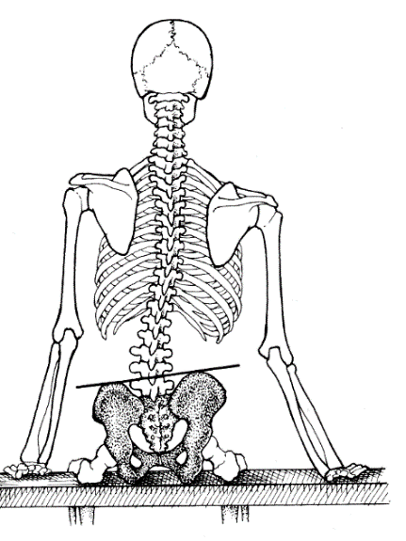
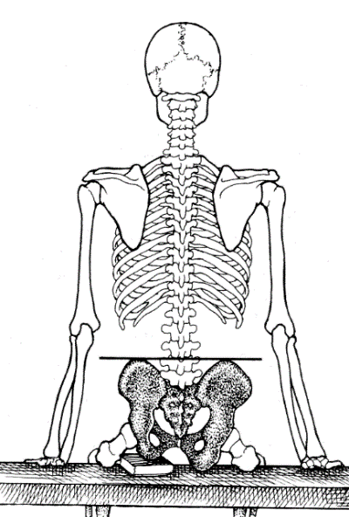

Slide 8
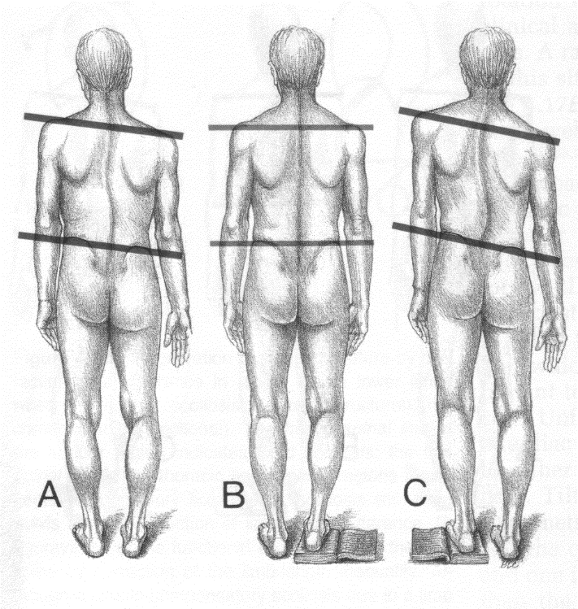

Slide 9
Kineziologické normy v regionech Pánev
Adduktory kyčelního kloubu
M. quadratus lumborum
M. iliopsoas
M. piriformis

Slide 10
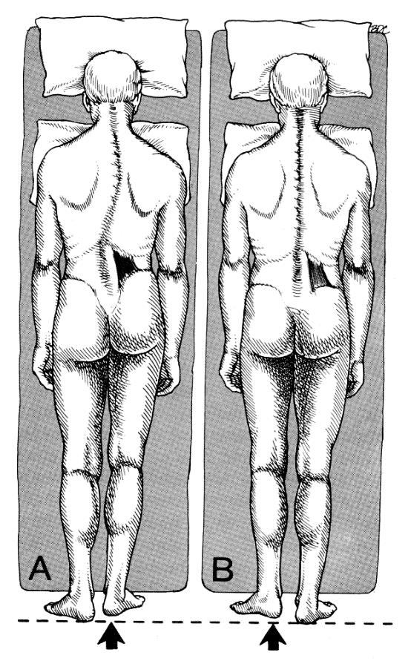

Slide 11
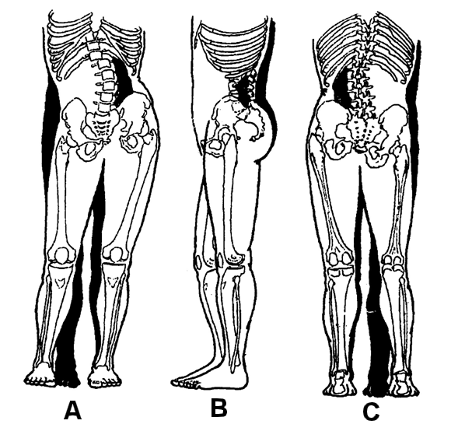

Slide 12
Kineziologické normy v regionech Pánev
Autoreparační mechanizmy reakce na šikmou pánev
Laterální shift pánve
Skoliotické držení

Slide 13
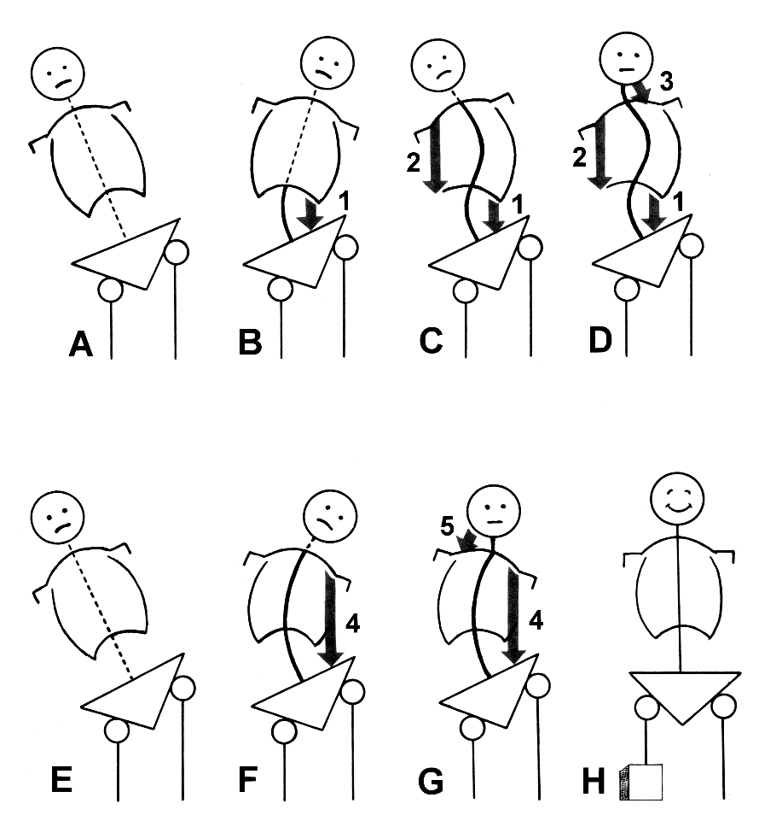

Slide 15
Kineziologické normy v regionech Pánev
Hodnocení pánve v rovině sagitální
Fyziologická anteverze – rozdíl 1-2 cm
Primární hyperlordóza
Sekurndární hyperlordóza

Slide 16
Kineziologické normy v regionech Pánev
Hodnocení pánve v rovině transverzální
Rotace pánve
Funkční poruchy
Hypertonus m. piriformis, m. iliopsoas, zevní rotátory
Hypotonus m. gluteus maximus

